Slide 1
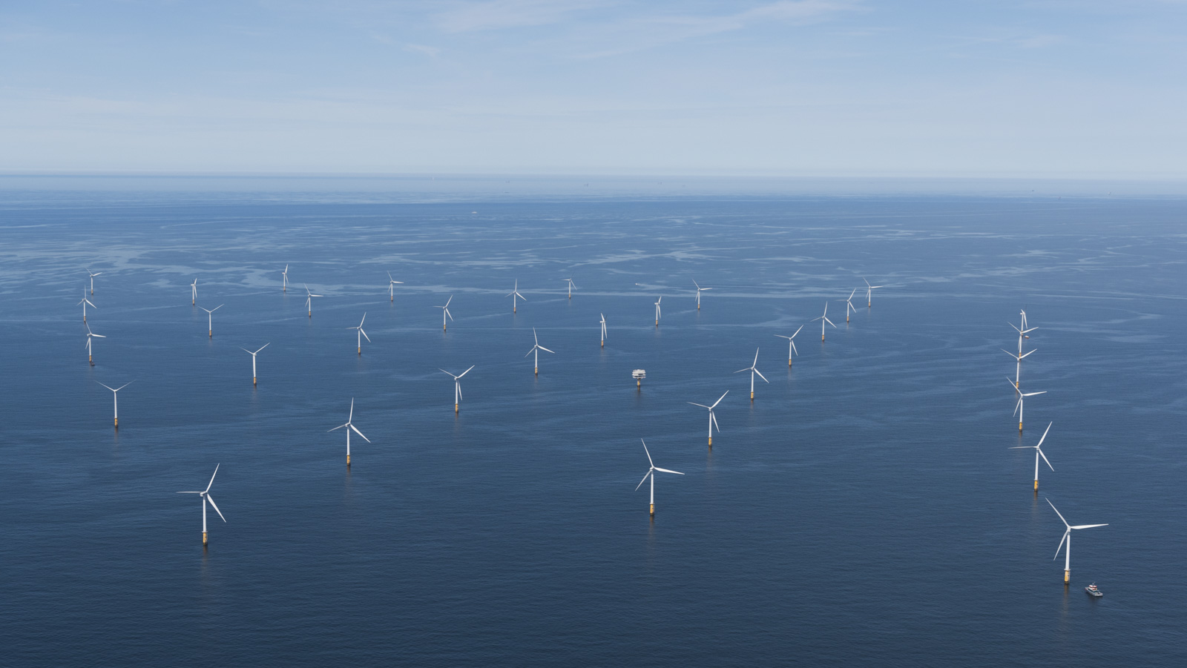
Desenvolvimento da Eólica Offshore nos Países Baixos
Experiência em Regulação e Estimulação do Mercado
FIRJAN, 21 de Setembro de 2021

Slide 2
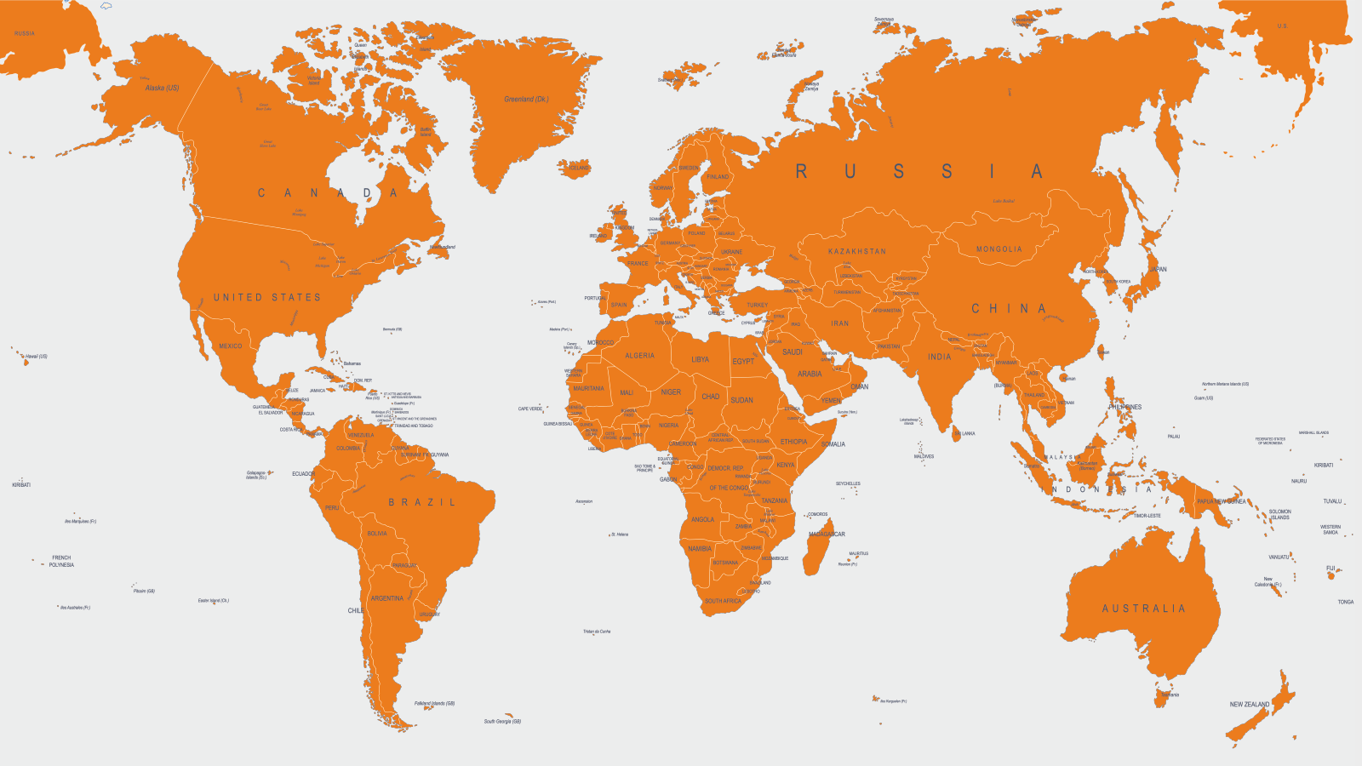

Slide 3
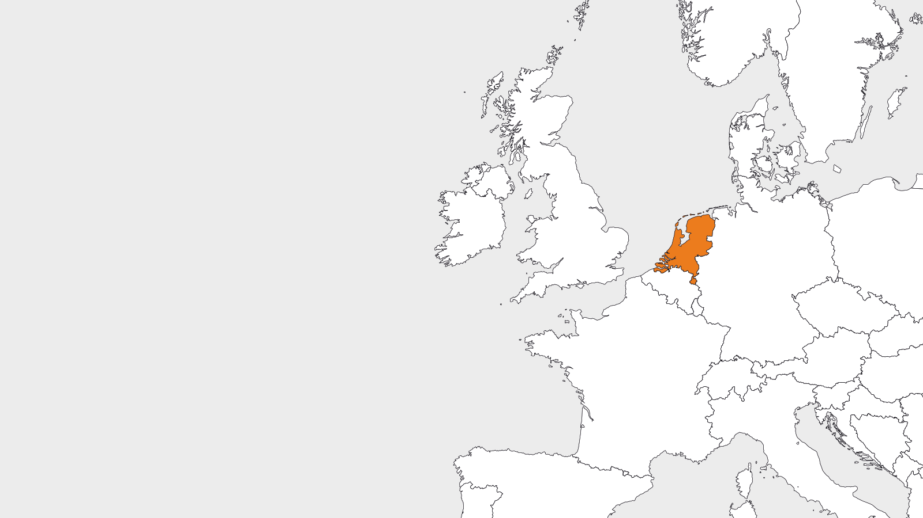
Os Países Baixos
alguns dados (2018)
Consumo de energia: 90% fósseis
Energia elétrica: 115 TWh
... da qual renovável: 16 TWh
.. eólica: 6.6 TWh (5.7%)
Eólica:
Capacidade instalada: 5000 MW
... da qual offshore: 1000 MW
Eficiência da Eólica Offshore nos PB:
10 MW instalados = 40 GWh = 0.035% da demanda

Slide 4
Países Baixos
Histórico do desenvolvimento do sector Eólica Offshore
< 2013:
seleção do local, investigação, pedido de licenciamento – tudo feito pelo empreendedor.
alto custo/risco, sem garantia de obter subsídio -> 80 pedidos , 4 licenciados
2013:
‘Grande Coligação’ : Governo, Fed. Indústria, sindicatos, organizações ambientais, produtores de energia concluem ‘Acordo de Energia’
2018:
Decisão de terminar produção de gás natural em Groningen
2019:
Acordo Nacional Climático: eletricidade 2030 - 70% renováveis; 2050 – 100% renováveis

Slide 5
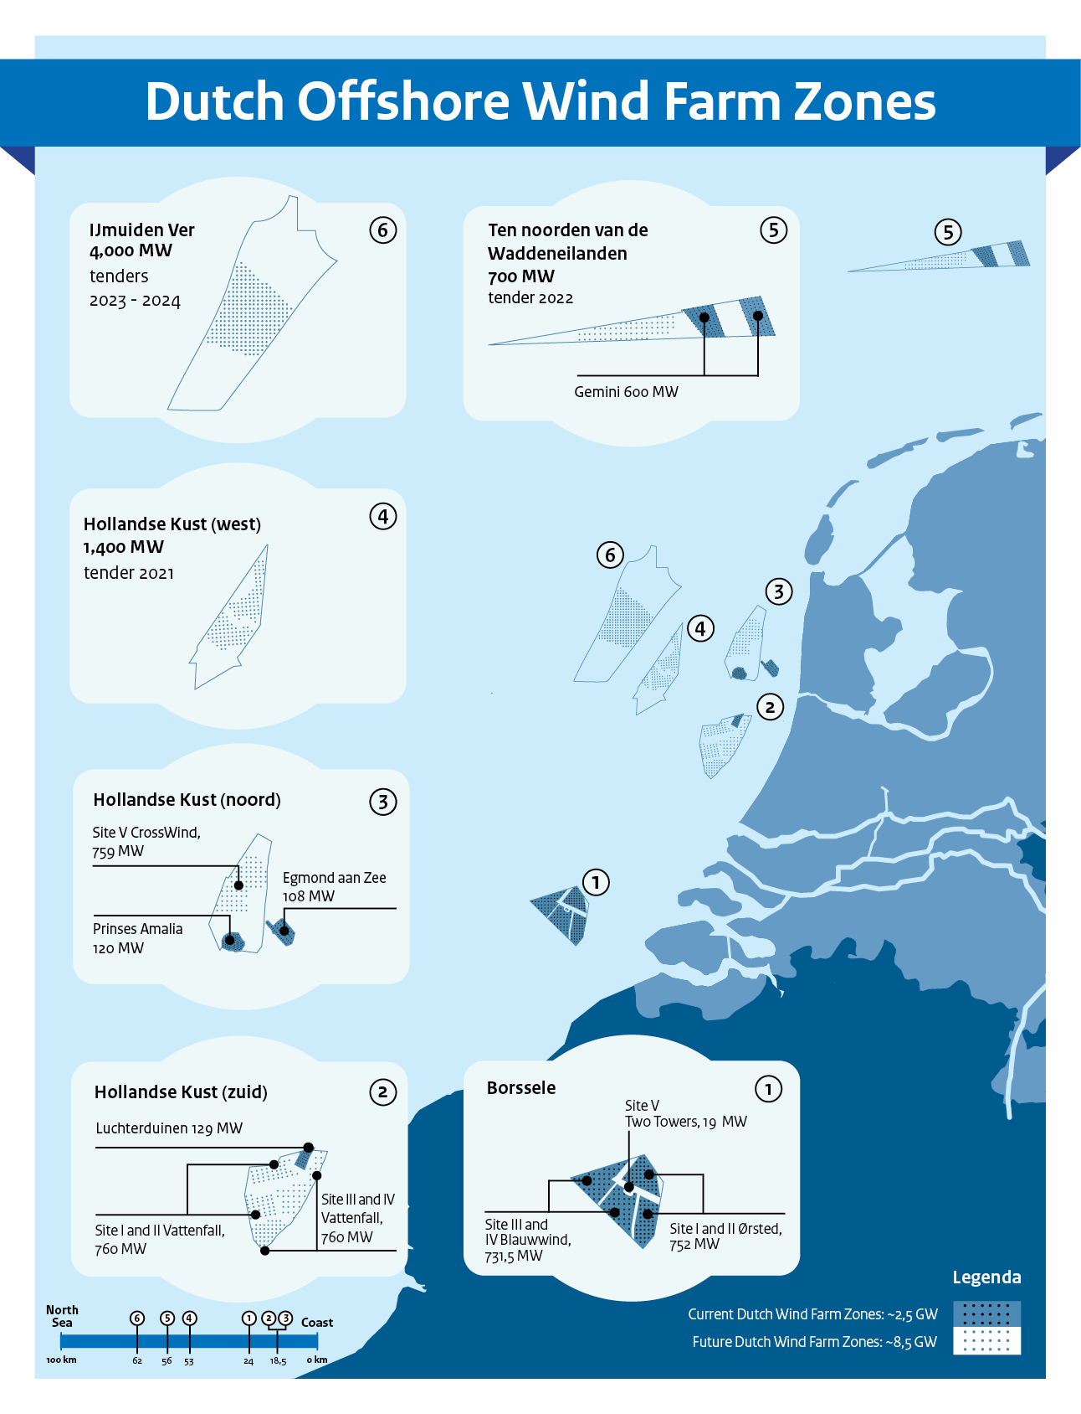
Roadmap 2030
11.5 GW, no caminho certo
Chamada pra fazer + 2-10 GW
Preços caindo:
Borssele I&II : € 72.70 / MWh
Borssele III&IV: € 54.50 / MWh
chamadas seguintes: sem subsídio

Slide 6
Regulamentação da Eólica Offshore
Como é feito?
Etapas 1 – 5 (de 10):
Planejamento espacial antecipado (GOV)
Desenvolvimento dos planos de ação para a implementação (GOV)
Estudos de impacto ambiental, estudos técnicos do local (GOV – verificação independente)
Construção da ligação à rede (GOV – através do operador nacional do Sistema de Transmissão)
Wind Farm Site Decision : aprovação final – consulta pública – possibilidade de recurso

Slide 7
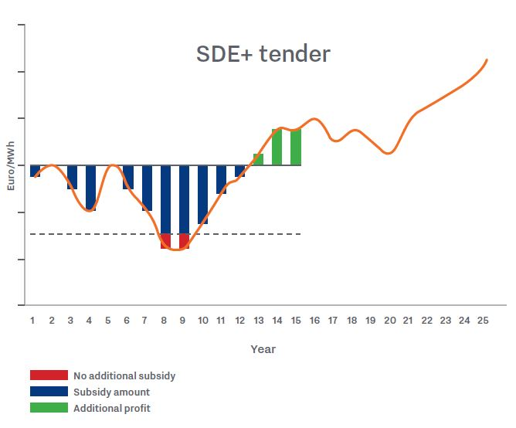
Regulamento da Eólica Offshore
Como é feito?
Etapas 6 – 10:
Processo de concurso (‘one sided CfD’):
Modelo 1: subsidio mínimo
Modelo 2: melhor viabilidade
Modelo 3: leilão
Decisão sobre licenciamento
Monitoramento da preparação
Monitoramento da construção
Monitoramento da operação

Slide 8
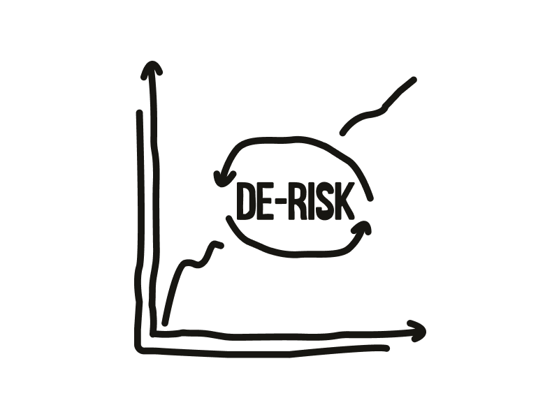
Roadmap 2030: qual é o segredo?

Slide 9
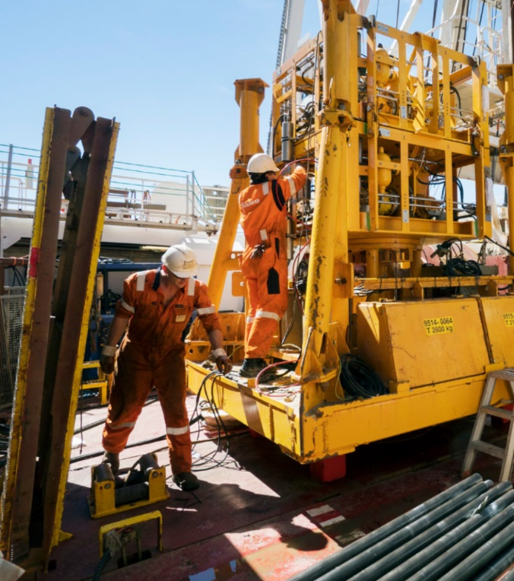
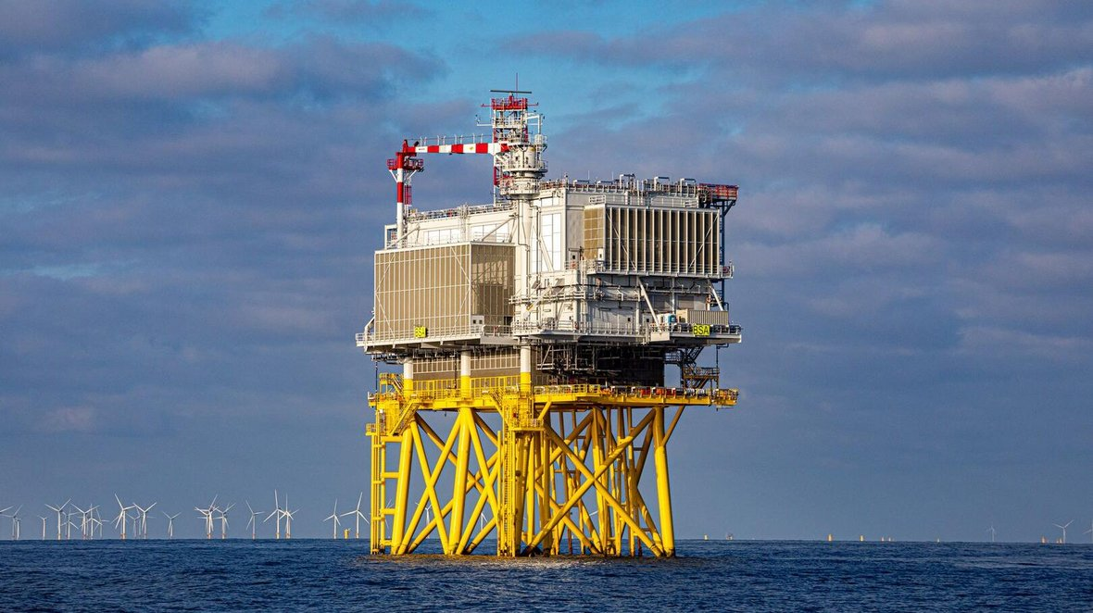
Eliminação de riscos
Consentir
Duas fases:
1ª fase: Decisão sobre condições do licenciamento (Wind Farm Site Decision). AIA, possibilidade de recurso.
2ª fase: Licença emitida
Proponentes sabem as condições exatas
Informações sobre o local
Inclui investigação arqueologica, UXO, geologia, eólica e metoceânica
Certificado independentemente
Compra garantida de eletricidade

Slide 10
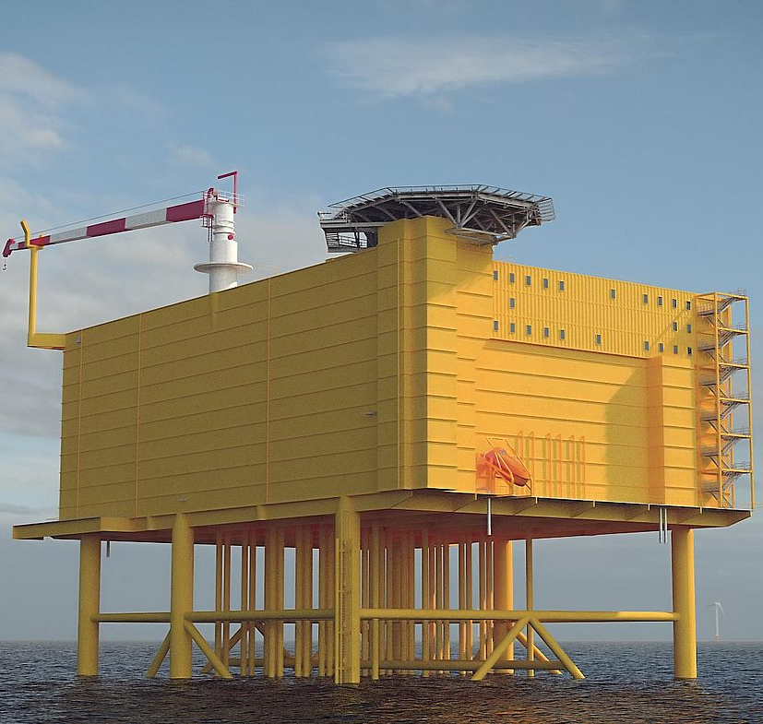
Planejamento & padronização
Planejamento
Concursos anuais
Planejado até 2030, preparações em caminho para 2040
Padronização
Operador Nacional de Transmissão (TSO TenneT) AC plataformas 700-750 MW DC plataformas 2 GW
Condições de licenciamento

Slide 11
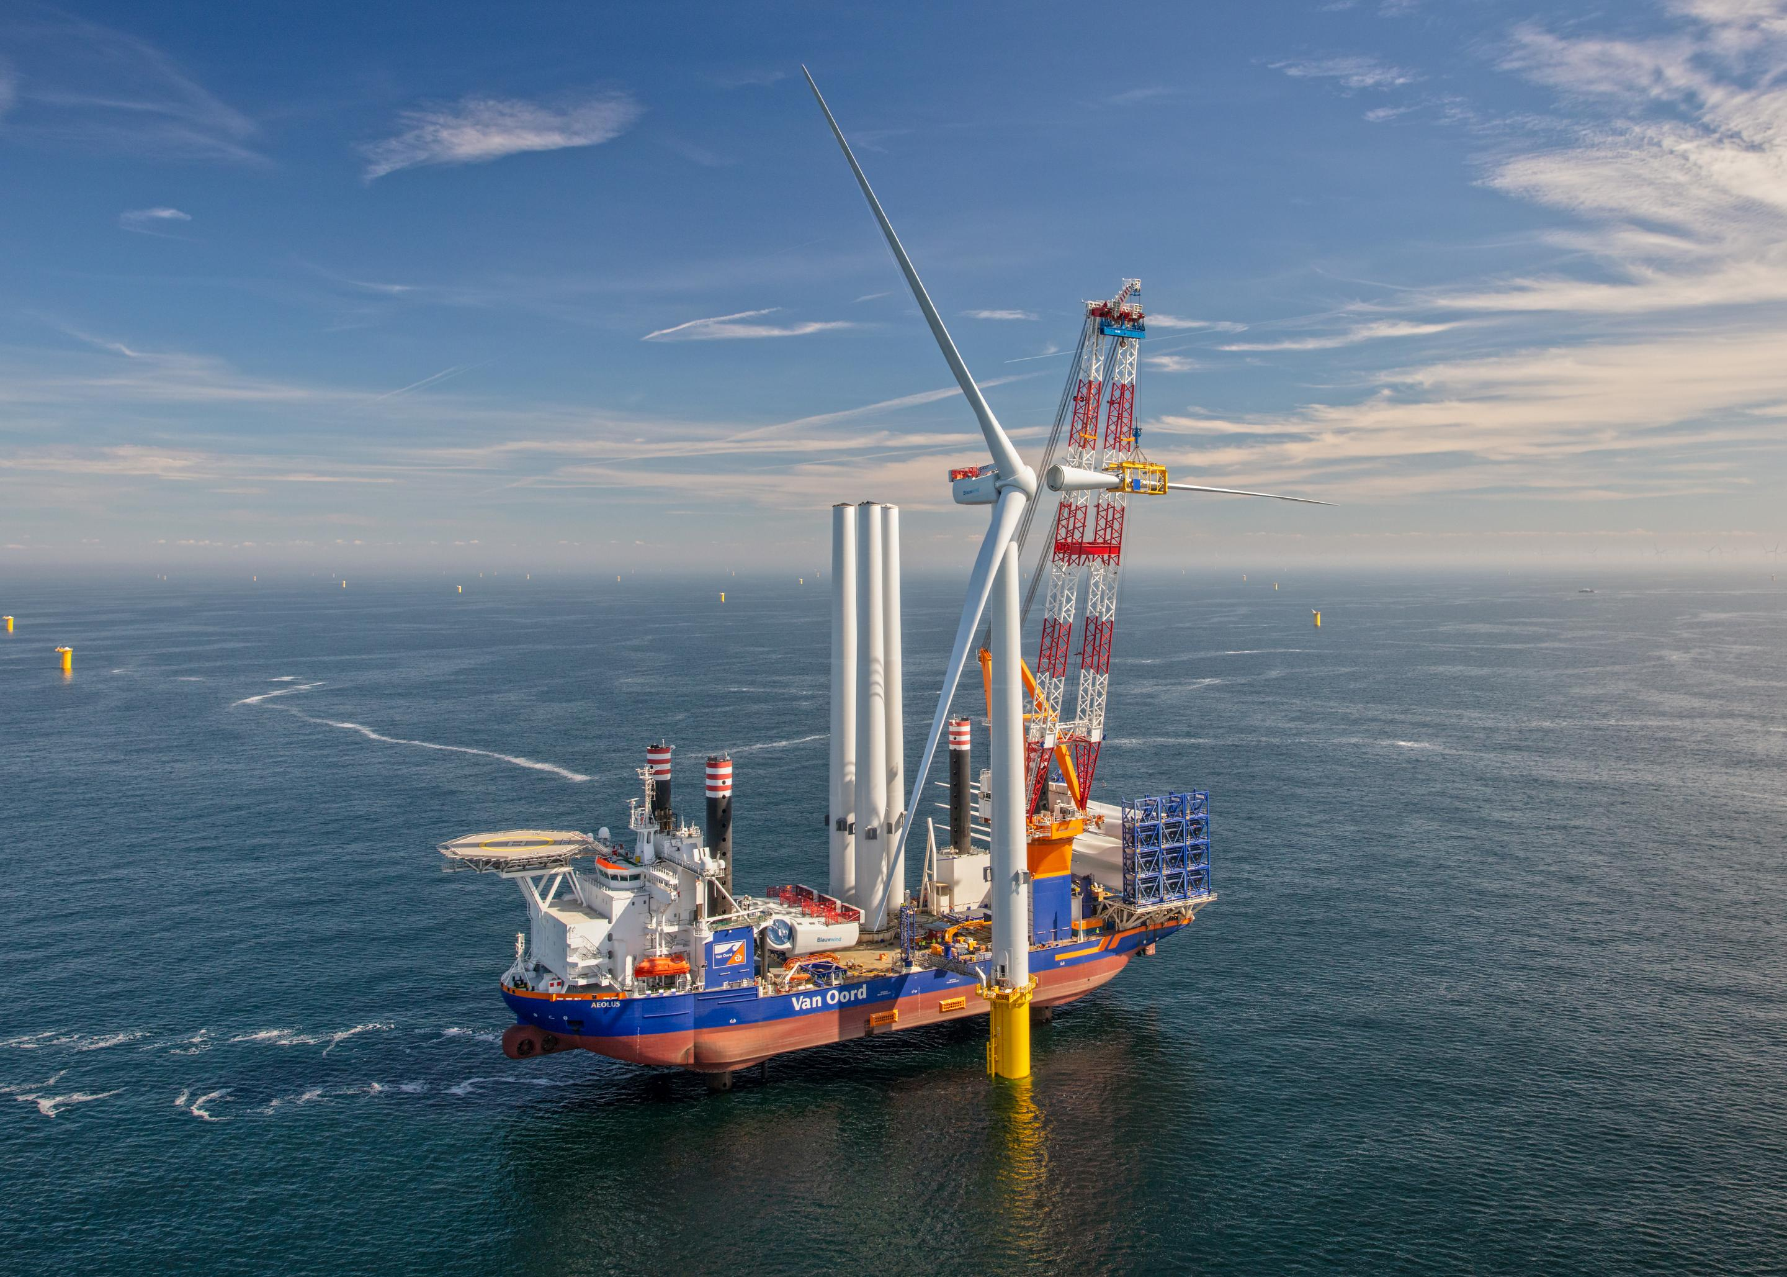
Public Private →
Permit

Slide 12
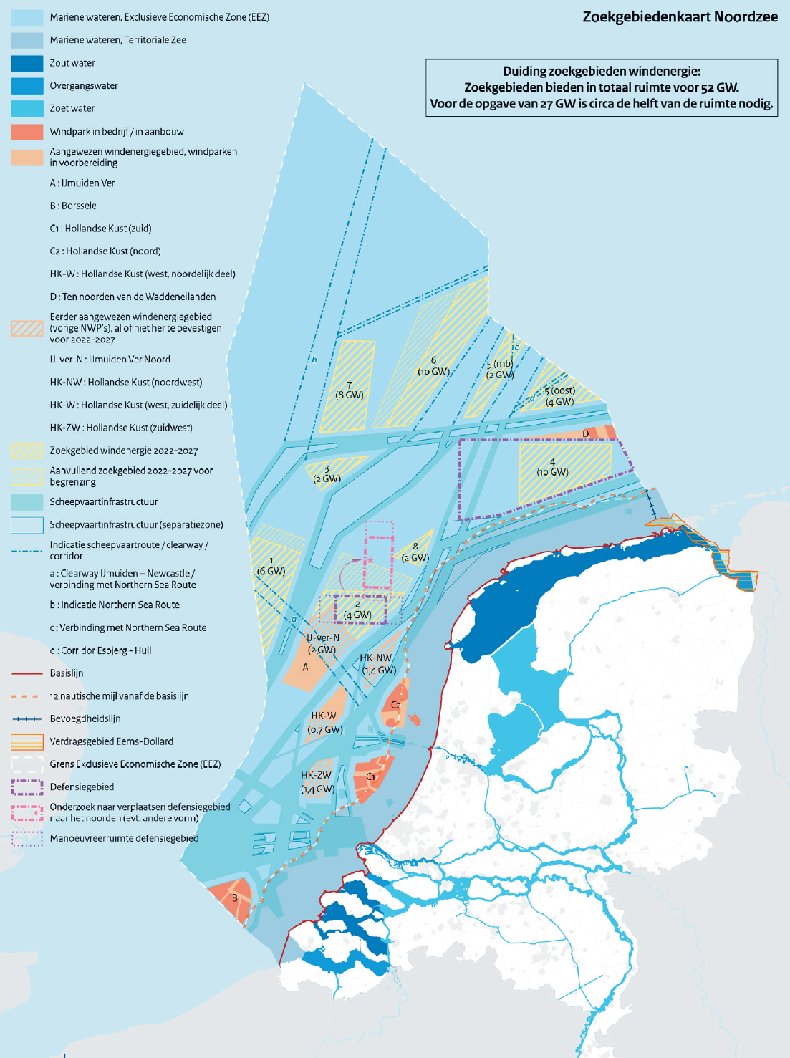
Roadmap 2040
+ >27 GW, cumulativo 2040: >38 GW
Considerações:
Novas zonas EO a serem delineadas
Desenvolvimento das zonas em fases
Considerar a demanda futura!
2030: demanda 80% fornecida por eólica onshore e offshore e solar
Aumento da EO pós 2030 para atender nova demanda causada pela transição energética
Atender às iniciativas de hidrogênio, verde e azul

Slide 13
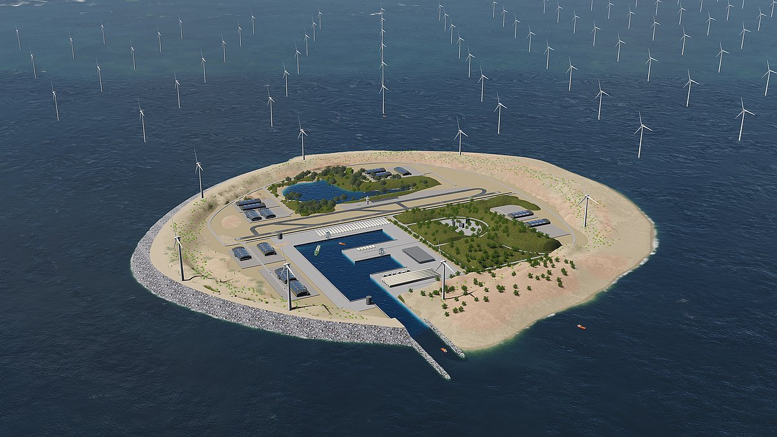
Pólos de energia offshore

